Slide 1

FIELD ISSUE OPS
Bridge to Execution
非标设备项目现场问题协同系统
原图截图版：保留真实系统界面，不对截图颜色做任何处理。
2026 / 03 / 25

Slide 2

FIELD ISSUE OPS
为什么要从 Excel 升级成项目化问题协同系统
• Excel 只有文本，没有现场画面、责任状态和关闭证据。
• 管理层打开问题后，往往还要追问“这是什么、影响多大、谁在处理”。
• 不同项目的问题容易混在一起，责任归属和统计口径都会变形。
• 关闭动作没有证据沉淀，后续复盘难以还原现场。
• 系统升级的目标不是替代表格，而是建立统一的问题闭环。
系统升级后的结果
• 问题先归属项目，再做录入、分派、跟进、关闭。
• 现场以图片和视频为主，管理层打开问题即可看懂。
• Web 与小程序共用数据和规则，责任和状态统一。
• 关闭问题必须留痕：关闭人、关闭时间、关闭证据。
2

Slide 3
FIELD ISSUE OPS
总体架构
微信小程序 + Web 管理端 + 统一后端 + MySQL/Redis/MinIO
微信小程序
Web 管理端
统一后端
数据层
项目选择 现场录入 问题库 跟进/关闭
驾驶舱 项目问题库 问题详情 用户/统计
认证与绑定 RBAC 状态机 附件/统计
MySQL Redis MinIO Docker
关键原则：前端负责录入与查看，业务规则全部统一收口在后端，状态流转和权限不分散到页面里。
3

Slide 4
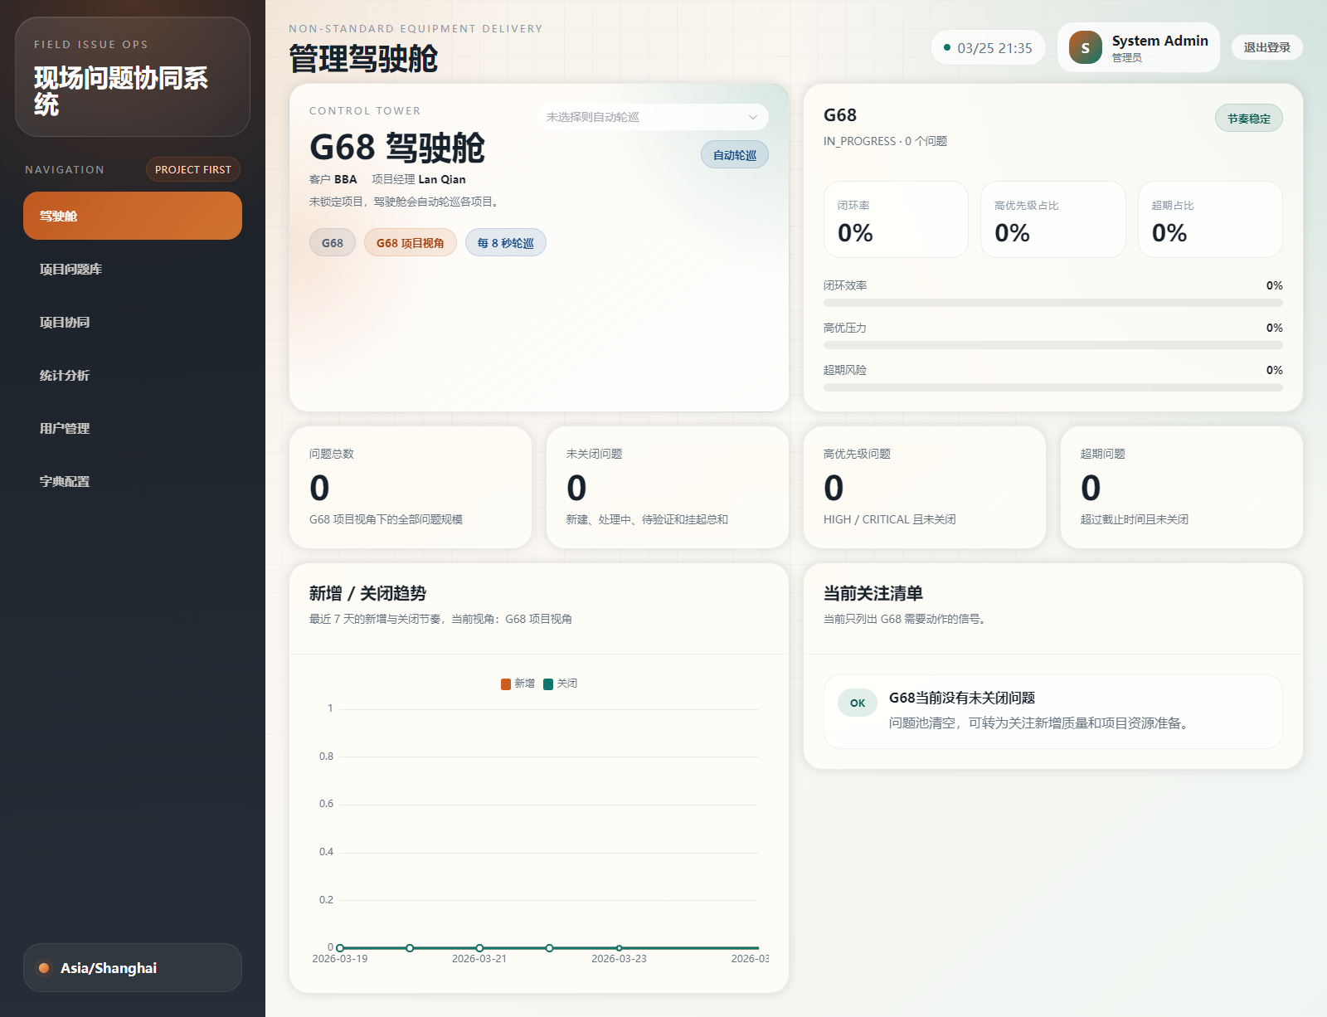
FIELD ISSUE OPS
Web 驾驶舱：真实系统截图
以下开始全部使用当前系统原始截图，不改颜色。
• 登录后默认进入驾驶舱。
• 支持顶部项目选择器，也支持未选项目时自动轮巡。
• 集中展示 KPI、趋势、重点问题和当前项目状态。
• 适合管理层例会、项目经理巡检和大屏展示。
4

Slide 5
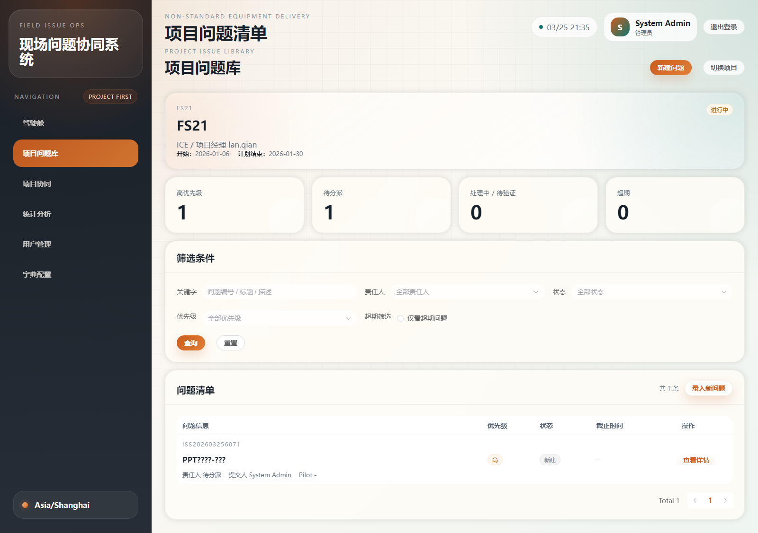
FIELD ISSUE OPS
Web 项目问题库：真实系统截图
• 先选项目，再进入项目问题库。
• 顶部统计是整项目口径，不跟翻页变化。
• 支持关键字、责任人、状态、优先级等筛选。
• 项目问题库页可直接录入新问题。
5

Slide 6
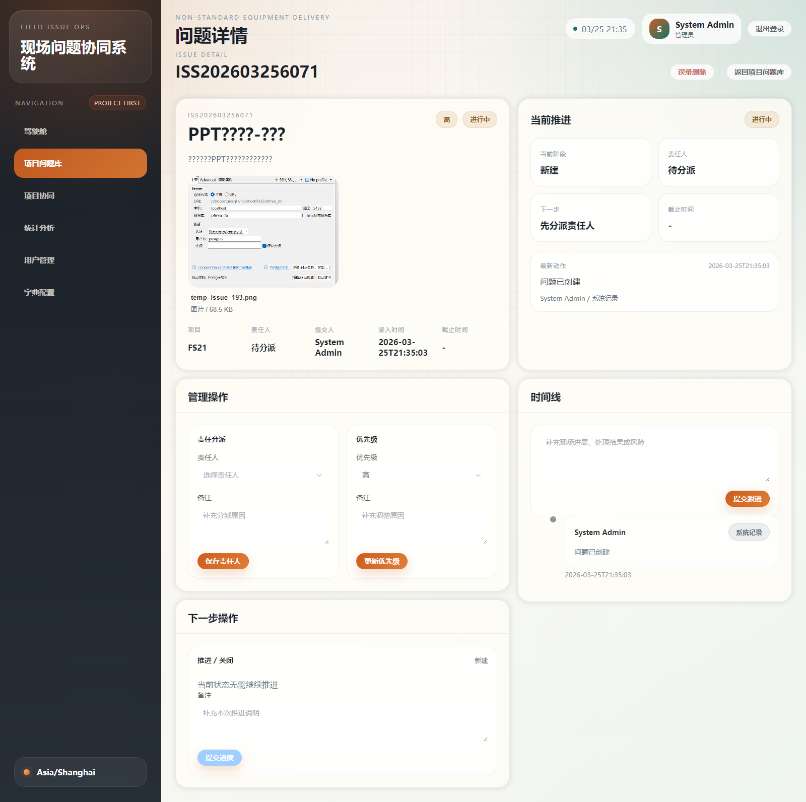
FIELD ISSUE OPS
Web 问题详情：真实系统截图
• 打开问题后先看当前阶段、责任人、下一步。
• 附件直接在描述区预览，支持图片和视频。
• 右侧可以做分派、优先级调整和状态推进。
• 关闭问题时填写关闭说明和关闭证据。
6

Slide 7
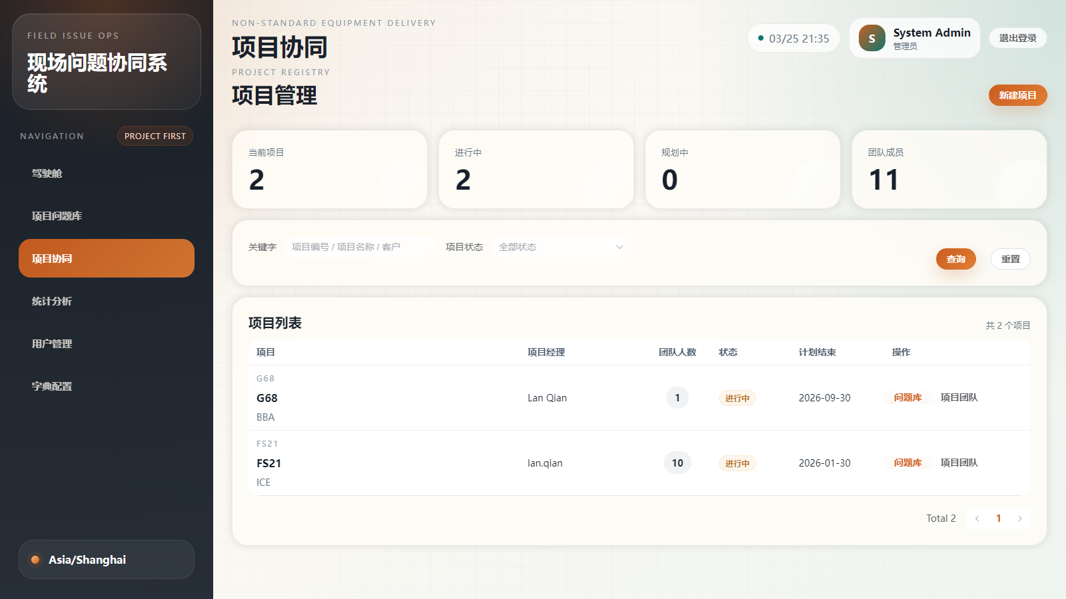
FIELD ISSUE OPS
Web 项目管理：真实系统截图
• 维护项目编号、名称、客户、项目经理和计划日期。
• 项目团队用于表达项目内岗位和责任范围。
• 问题责任人下拉只显示当前项目团队成员。
• 支持同步 OPL 成员和团队批量导入。
7

Slide 8
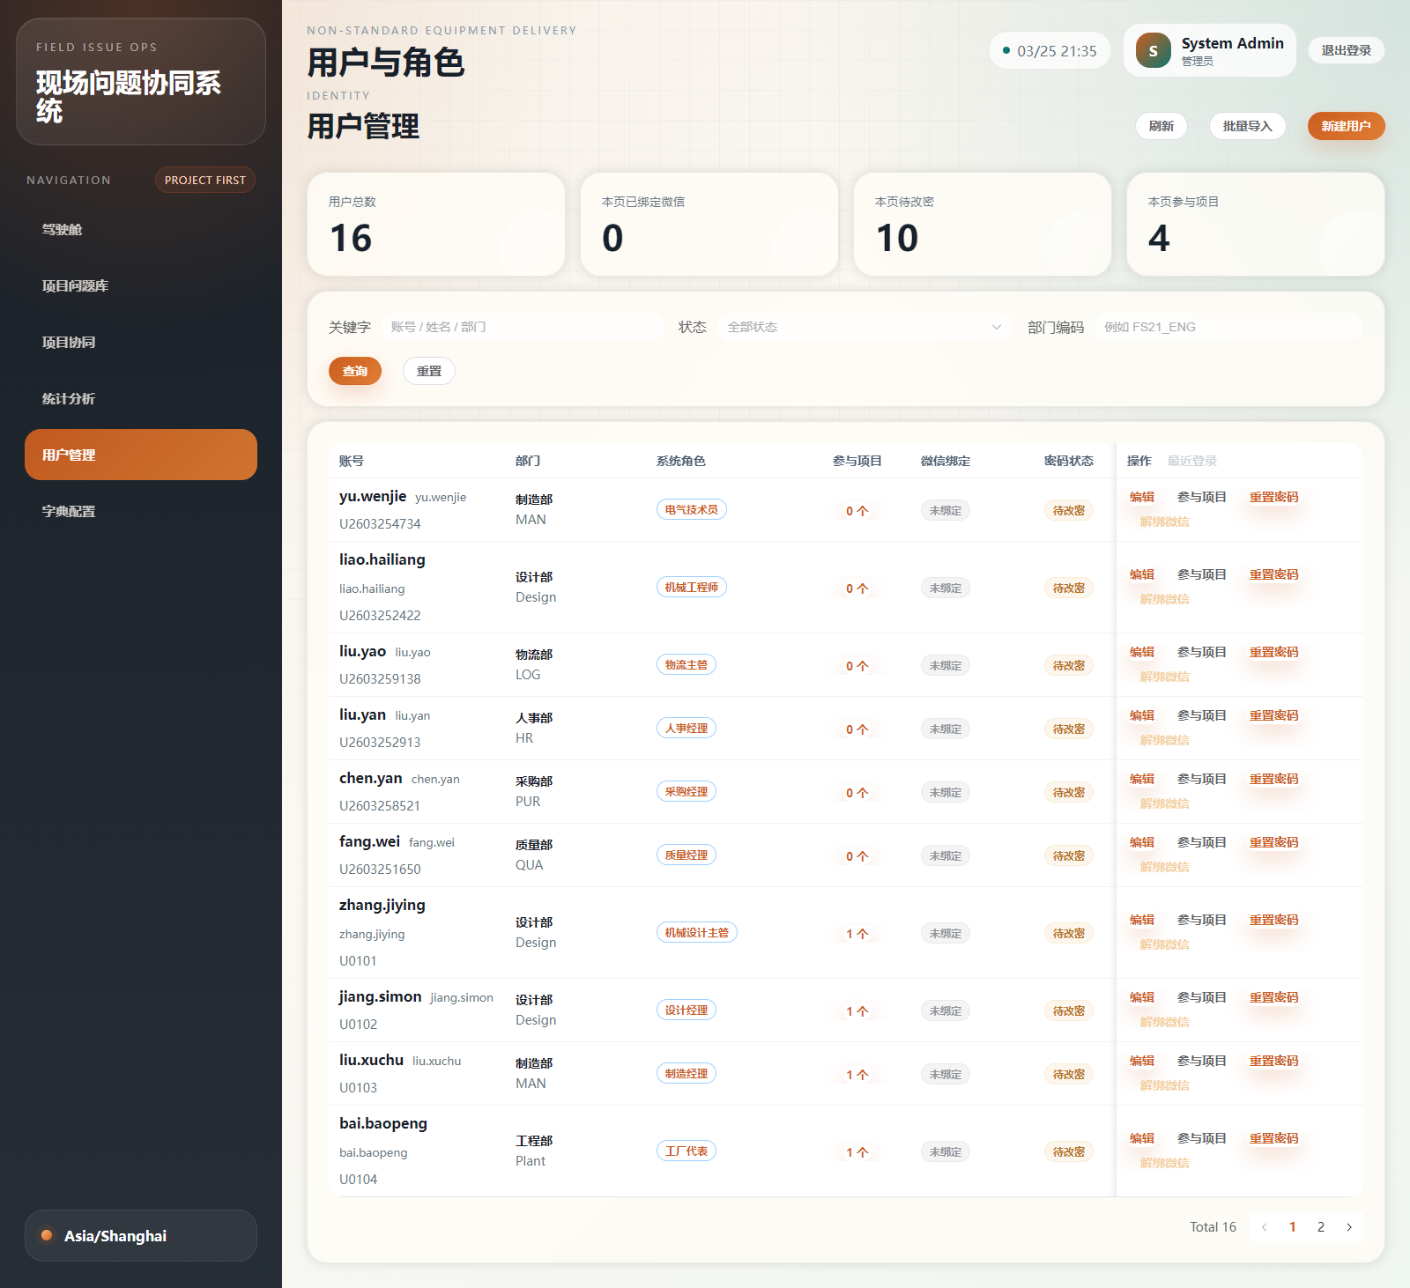
FIELD ISSUE OPS
Web 用户管理：真实系统截图
• 管理员预创建企业账号与角色。
• 支持新建、编辑、导入、重置密码、解绑微信。
• 小程序首次登录时绑定企业账号，而不是直接用微信昵称。
• 企业账号是主身份，微信只做登录入口。
8

Slide 9
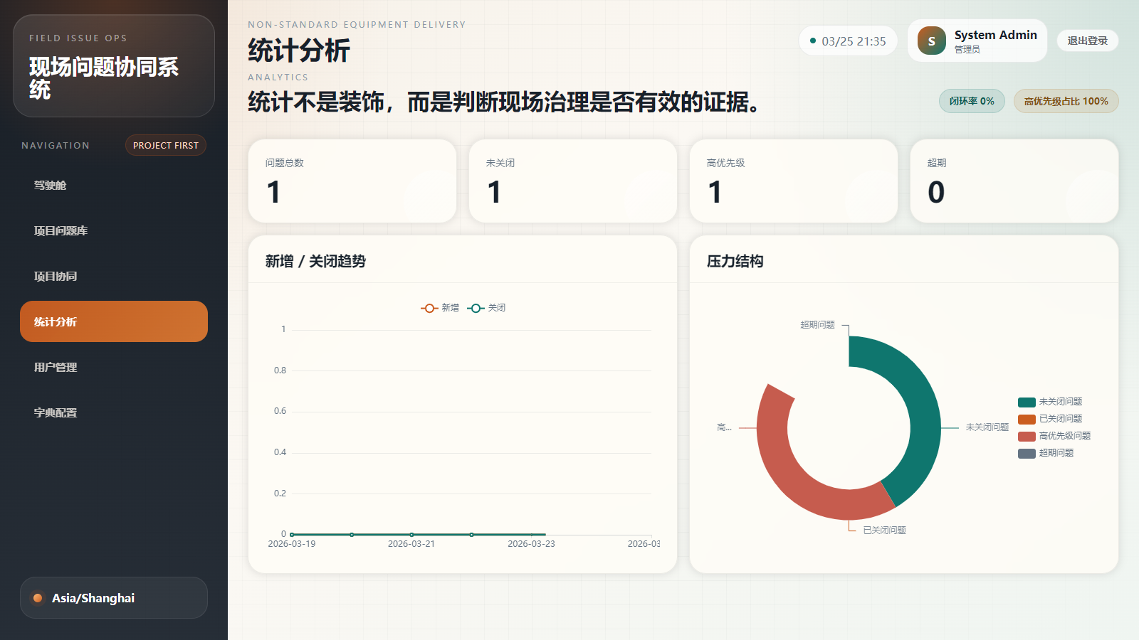
FIELD ISSUE OPS
Web 统计分析：真实系统截图
• 管理层可按项目看趋势、结构和风险。
• 统计页偏分析和复盘，驾驶舱偏总览和巡检。
• 后续可继续扩展导出报表和跨项目对比。
9

Slide 10
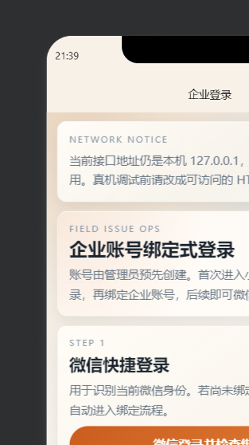
FIELD ISSUE OPS
小程序：当前已抓到的原始截图
这里使用开发者工具中的真实小程序界面，不做颜色改动。
• 当前已抓到的是小程序真实登录页原图。
• 小程序登录方式是：微信登录 → 企业账号绑定 → 首次强制改密。
• 这页也能看到当前开发环境的提示：真机前需切换到可访问的 HTTPS 域名。
• 我没有再对小程序截图调色或重新绘制。
10

Slide 11
FIELD ISSUE OPS
小程序主链路怎么用
先选项目，再录入问题、查看项目问题库、提交跟进和关闭证据。
现场员工
责任工程师 / 项目经理
管理层
• 选择项目
• 录入新问题
• 上传现场图片/视频
• 后续补跟进记录
• 查看项目问题库
• 看待我处理
• 提交处理进展
• 关闭前补充证据
• 看项目统计
• 看项目问题库
• 看重点问题和责任人
• 看关闭证据
11

Slide 12
FIELD ISSUE OPS
关键业务规则
• 所有问题先归属项目，不允许全局问题池混用不同项目数据。
• 责任人只能从当前项目团队中选择。
• 关闭问题要保留关闭人、关闭时间、关闭说明和关闭证据。
• 图片和视频是问题证据的一部分，不是附属备注。
• 系统角色负责权限，项目团队负责项目内岗位与职责。
• 统计看整项目口径，不跟分页变化。
12

Slide 13
FIELD ISSUE OPS
部署与上线说明
部署组成
小程序真机前必须完成
• Docker Compose：mysql / redis / minio / backend / web
• 统一 UTF-8、Asia/Shanghai、ISO 8601
• 后端统一权限、状态机和附件服务
• 支持内网与私有化部署
• 把接口地址切换成手机可访问的 HTTPS 域名
• 在微信后台配置 request/upload/download 合法域名
• 若启用真实微信登录，配置 AppID / Secret
• 真机联调时重点验证附件上传与预览
13

Slide 14
FIELD ISSUE OPS
Bridge to Execution
把问题从一行 Excel，变成可协同、可追责、可关闭、可复盘的现场系统
• 项目内问题分库，边界清晰。
• 现场图像化录入，管理层快速理解。
• 责任人、状态、时间线和证据统一保留。
• Web 与小程序共用一套数据与规则。
14

